Slide 1
第二章
热力学第一定律
The First Law of Thermodynamics

Slide 2
Conservation of energy
§2-1 热力学第一定律的本质
本质：能量转换及守恒
“During an interaction, energy can change from one form to another， but the total amount of energy remains constant”
Energy can be neither created nor destroyed; it can only change forms.
One of the most fundamental laws of nature

Slide 3

闭口系循环的热一律表达式
要想得到功，必须花费热能或其它能量
热一律又可表述为
“第一类永动机是不可能制成的”
Perpetual –motion machine of the first kind

Slide 4
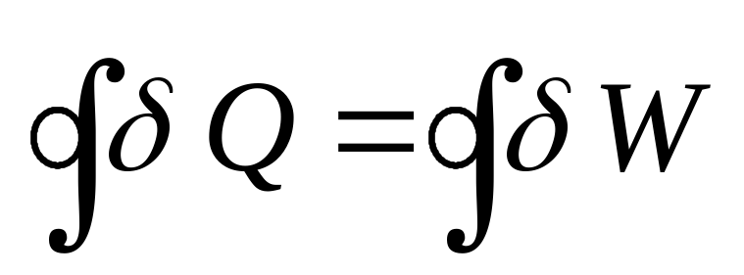
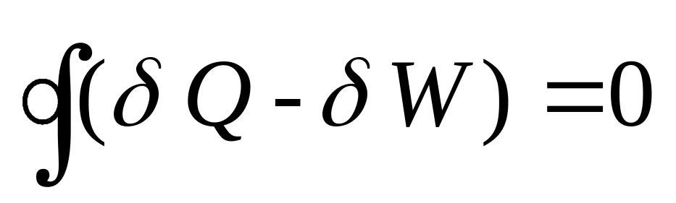
§2-2 热一律的推论⎯内能
Internal energy
内能的导出
闭口系循环

Slide 5
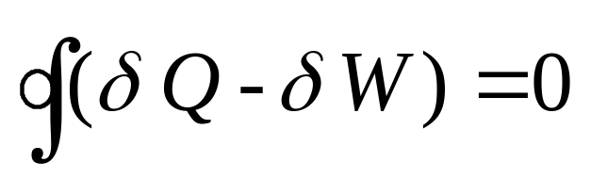
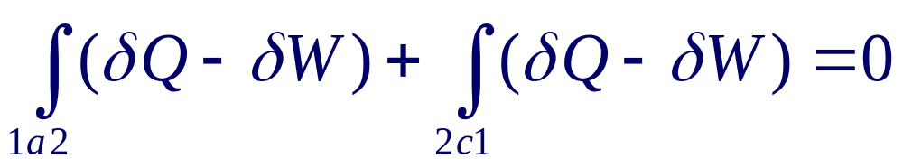
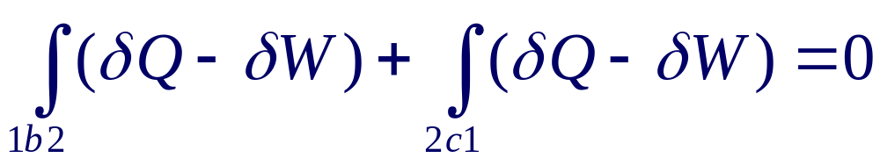
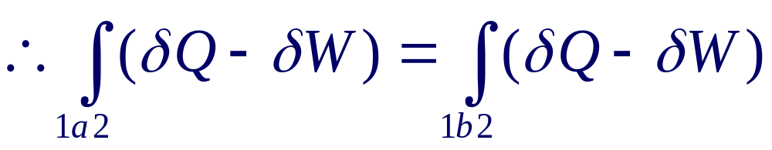
内能的导出
对于循环1a2c1
p
1
b
a
对于循环1b2c1
c
2
V
状态参数

Slide 6
内能及闭口系热一律表达式
定义 dU = δ Q - δ W
内能U 状态参数
δQ = dU + δW
Q = Δ U + W
闭口系热一律表达式
！！！两种特例
绝功系 δ Q = dU
绝热系 δ W = - dU

Slide 7
内能U 的物理意义
dU = δ Q - δ W
δ Q
δ W
dU 代表某微元过程中系统通过边界交换的微热量与微功量两者之差值，也即系统内部能量的变化。
U 代表储存于系统内部的能量
⎯ 内储存能（内能、热力学能）

Slide 8
内能的组成
internal energy or
microscopic forms of energy
移动 translation
√
分子动能
分子位能 binding forces
化学能 chemical energy
核能 nuclear energy
转动 rotation
振动 vibration
√
内能

Slide 9
内能的说明
内能是状态量
state property
U : 广延参数 [kJ ]
u : 比参数 [kJ/kg]
内能总以变化量出现，其零点人为确定

Slide 10
系统总能 Total energy
外部储存能 macroscopic forms of energy
宏观动能 kinetic E_{k}= mc²/2
重力位能 potential E_{p}= mgz
机械能
系统总能（＝内能＋动能＋位能）
E = U + E_{k} + E_{p}
e = u + e_{k} + e_{p}
一般坐标取在系统上，常用U, dU, u, du

Slide 11
热一律的文字表达式
热一律: 能量守恒与转换定律
Conservation of energy principle
进入系统的能量
-
离开系统的能量
系统能量
的变化
=
Total energy entering the system
Total energy leaving the system
Change in the total energy of the system
-
=

Slide 12
§2-3 闭口系能量方程
Energy balance for closed system
一般式
δQ = dU + δW
Q = ΔU + W
δ Q
δ W
δq = du + δw
q = Δu + w
单位工质
适用条件： 1）任何工质 2) 任何过程
Point function---Exact differentials--- d
Path function---Inexact differentials--- δ

Slide 13
准静态及可逆 闭口系能量方程
简单可压缩系准静态过程
δw = pdv
δq = du + pdv
热一律解析式之一
q = Δ u + ∫ pdv
简单可压缩系可逆过程
δ q = Tds
Tds = du + pdv
热力学恒等式
∫ Tds = Δ u + ∫ pdv

Slide 14
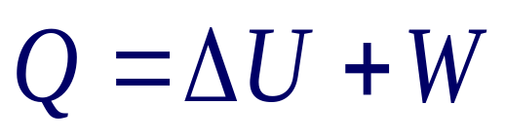
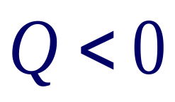


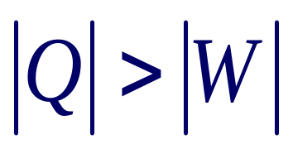
举例2：门窗紧闭房间用空调降温
以房间为系统
闭口系
闭口系能量方程
Air-conditioner
空调
Q
if
T

Slide 15
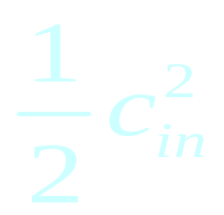


§ 2-4 开口系能量方程
Energy balance for open system
δm_{in}
能量守恒原则:
进入系统的能量
-
离开系统的能量
=
系统储存能量的变化
u_{in}
δW_{net}
gz_{in}
δm_{out}
u_{out}
δQ
gz_{out}

Slide 16
推进功的表达式
推进功（流动功、推动功）
A
Flow work
工质进、出开口系而传递的功
p
p
W_{推} = p A dl = pV
w_{推}= pv
V
dl
注意：
不是 pdv
v 没有变化

Slide 17
对推进功的说明
1、与宏观流动有关，流动停止，推进功不存在
2、作用过程中，工质仅发生位置变化，无状态变化
3、w_{推}＝pv与所处状态有关，是状态量
4、并非工质本身能量(动能、位能)变化引起，
而由外界(泵或风机)做出，流动工质所携带的能量
可理解为：由于工质的进出，外界与系统之间所传递的一种机械功，表现为流动工质进出系统使所携带或所传递的一种能量。

Slide 18
开口系能量方程的推导
u_{in}
pv_{in}
δm_{in}
gz_{in}
δW_{net}
δm_{out}
u_{out}
δQ
pv_{out}
gz_{out}
δQ + δm_{in}(u + c²/2 + gz)_{in}
- δm_{out}(u + c²/2 + gz)_{out} - δW_{net} = dE_{cv}

Slide 19
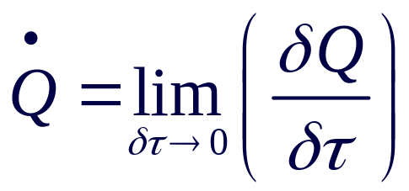
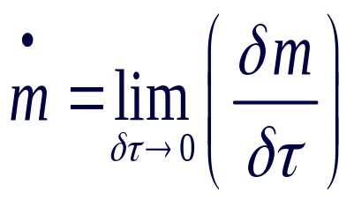
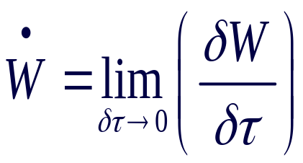
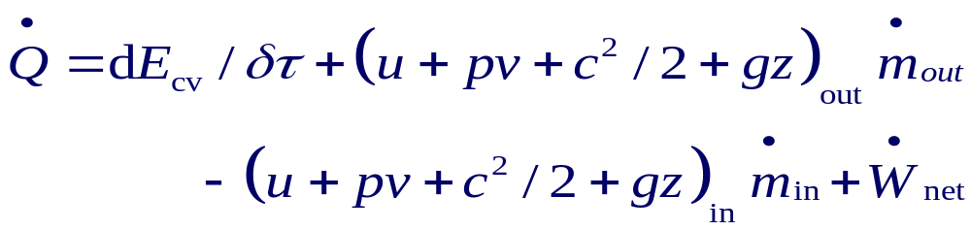
开口系能量方程微分式
δQ + δm_{in}(u + pv+c²/2 + gz)_{in} - δW_{net}
- δm_{out}(u + pv+c²/2 + gz)_{out} = dE_{cv}
工程上常用流率

Slide 20
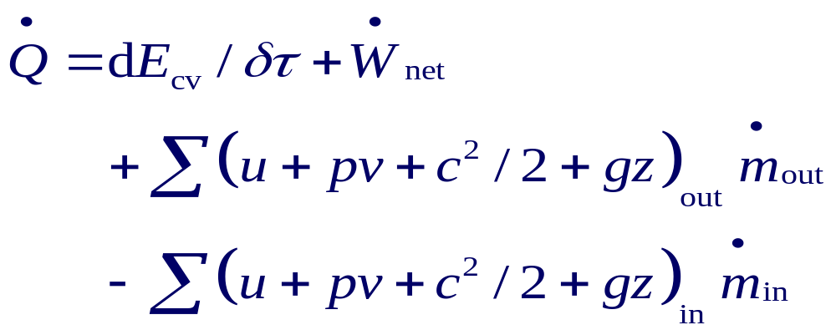
开口系能量方程微分式(续)
当有多条进出口：
流动时，总一起存在

Slide 21
焓Enthalpy的引入
定义：焓 h = u + pv
h
h
开口系能量方程

Slide 22
焓Enthalpy的 说明
定义：h = u + pv [ kJ/kg ]
H = U + pV [ kJ ]
1、焓是状态量 state property
2、H为广延参数 H=U+pV= m(u+pv)= mh
h为比参数
3、对流动工质，焓代表能量(内能+推进功)
对静止工质，焓不代表能量
4、物理意义：开口系中随工质流动而携带的、
取决于热力状态的能量。

Slide 23

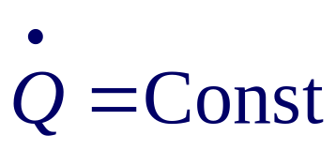

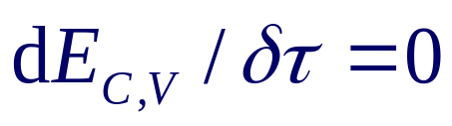
§2-5 稳定流动能量方程
Energy balance for steady-flow systems
δm_{in}
稳定流动条件
u_{in}
1、
δW_{net}
2、
gz_{in}
δm_{out}
3、
δQ
u_{out}
轴功Shaft work
4、
每截面状态不变
gz_{out}

Slide 24
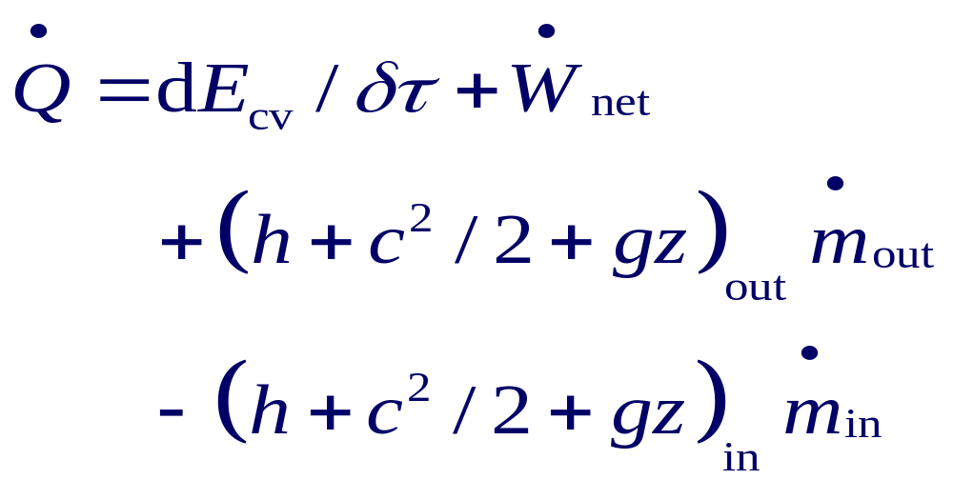


稳定流动能量方程的推导
稳定流动条件
0

Slide 25
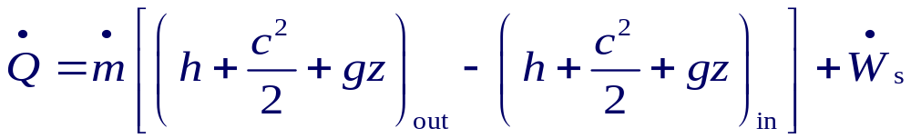
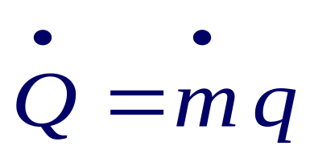

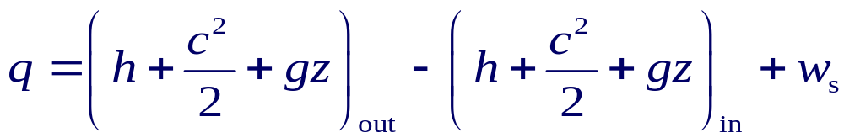
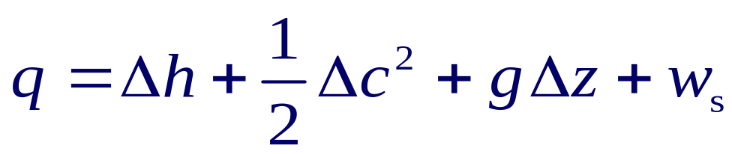
稳定流动能量方程的推导(续)
1kg工质

Slide 26

稳定流动能量方程:
Energy balance for steady-flow systems
适用条件：
任何工质的稳定流动过程

Slide 27

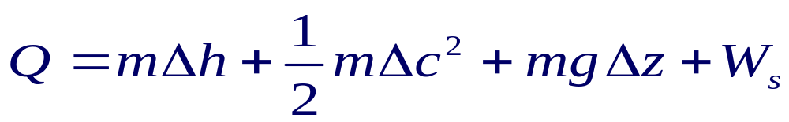
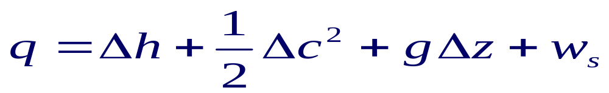


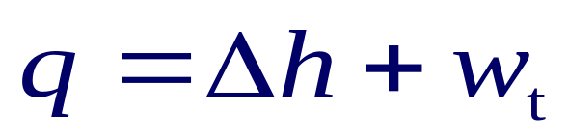
技术功 Technical work
动能
位能
轴功
机械能
工程技术上可以直接利用

Slide 28
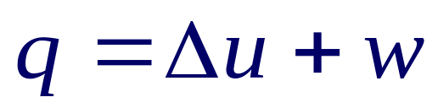
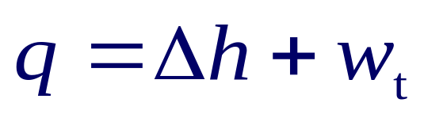
单位质量工质的开口与闭口
闭口系
(1kg)
w_{s}
容积变化功
等价
技术功
q
稳流开口系

Slide 29

稳流开口与闭口的能量方程
闭口
等价
稳流开口
容积变化功w
关系？
技术功w_{t}
轴功w_{s}
推进功 pv

Slide 30
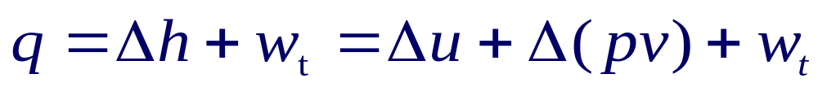
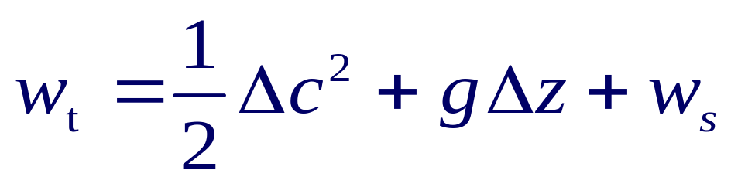
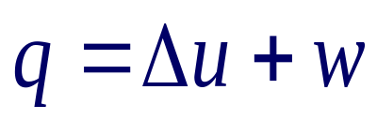
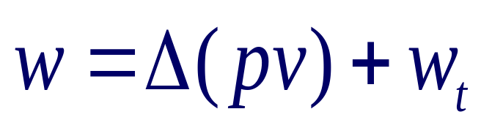
几种功的关系

Slide 31
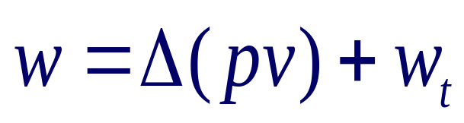



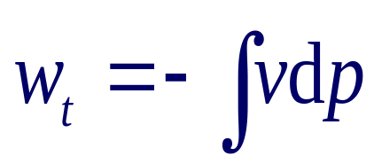


简单可压系 准静态时 技术功
准静态
热一律解析式之一
准静态
热一律解析式之二

Slide 32
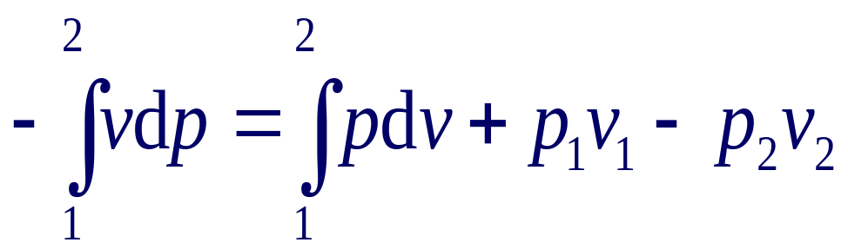
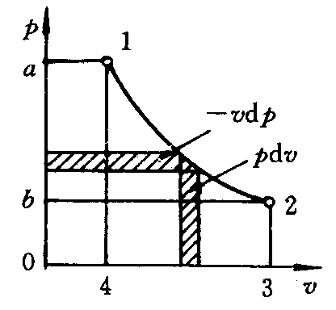

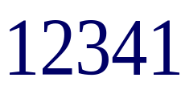
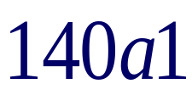
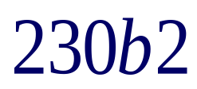
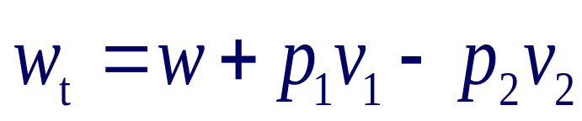
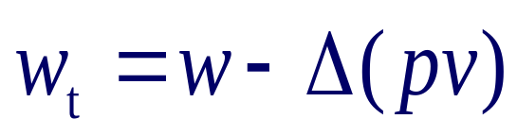
准静态下的技术功在示功图上的表示
技术功为膨胀功与推进功差值的代数和
dp<0 ，压力降低，w_{t}>0，对外作功

Slide 33


动力机械 能量方程
1) 体积不大
2) 流速差不大
3) 时间短、保温层
q ≈ 0
w_{s} = -△h
= h₁ - h₂>0
输出的轴功是靠焓降转变的

Slide 34
压缩机械 能量方程
1) 体积不大
2) 流速差不大
3) 保温层
q ≈ 0
w_{s} = -△h
= h₁ - h₂<0
输入的轴功转变为焓升

Slide 35

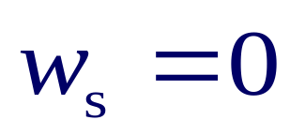
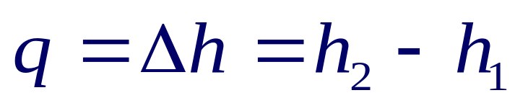
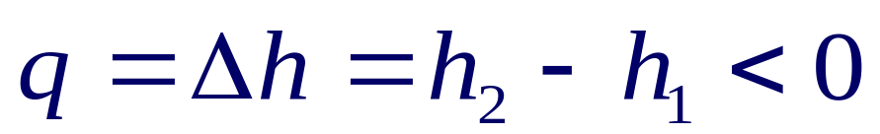
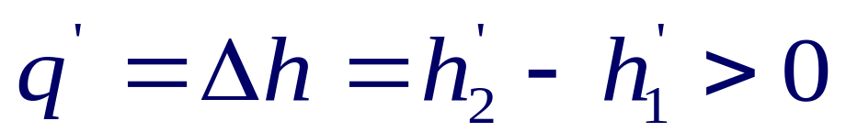
换热设备 能量方程
h₁
h₂
没有作功部件
热流体
冷流体
h₁’
h₂’
热流体放热量：
焓变
冷流体吸热量：

Slide 36
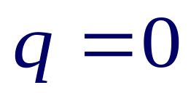
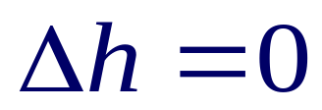
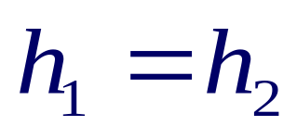
绝热节流 能量方程
h₁
h₂
没有作功部件
绝热
绝热节流是等焓过程？
绝热节流过程，前后h不变，并非处处h相等！

Slide 37
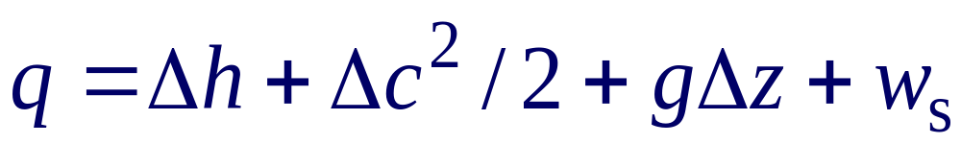

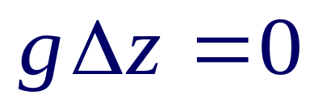
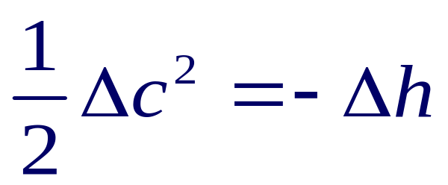
喷管和扩压管 能量方程
喷管目的：
降低压力，提高速度
扩压管目的：
降低速度，升高压力
动能参与转换，不能忽略
动能与焓变相互转换

Slide 38
第二章 小结 Summary
1、热一律的本质：
能量守恒与转换定律在热过程中的应用
进入系统的能量
-
离开系统的能量
系统能量
的变化
=

Slide 39



第二章 小结 (续2)
通用式
稳流：
dE_{cv} / δτ = 0

Slide 40



第二章 小结 (续3)
通用式
闭口系：
⇒

Slide 41




第二章 小结 (续6)
3、热力学第一定律表达式和适用条件
任意过程，任意工质
准静态过程，任意工质
稳流过程， 任意工质
或
忽略动、位能变化

Slide 42


第二章 小结 (续7)
4、准静态下两个热力学微分关系式
适合于闭口系和稳流开口系
后续很多式子基于此两式

Slide 43
第二章 小结 (续8)
5、u与 h
U, H 广延参数
u, h 比参数
U 系统本身具有的内部能量
H 不是系统本身具有的能量，
是开口系中随工质流动而携带的，
取决于状态参数的能量

Slide 44


第二章 小结 (续9)
6、四种功的关系
准静态过程

Slide 45
第二章 讨论课 Discussion
判断对误
工质膨胀是否一定对外作功 ？
做功对象和做功部件
定容过程是否一定不作功 ？
开口系，技术功
如水轮机
定温过程是否一定不传热？
相变过程（冰融化，水汽化）

Slide 46




第二章 讨论课 (续1)
工质吸热，其温度反而降低，
这种情况不可能，对否？
气体边膨胀边放热可能的吗？

Slide 47















第二章 讨论课 (续2)
思考题4附图
循环

Slide 48





习题2-14
q
W

Slide 49
充气问题与取系统
习题2-9
h
储气罐原有气体m₀, u₀
输气管状态不变，h不变
经τ时间充气后，关阀，
m₀ u₀
储气罐中气体为m
求：储气罐中气体内能u’
忽略动、位能变化，且管路、储气罐、阀门均绝热

Slide 50
四种可取系统
1）取储气罐为系统
h
开口系
2）取最终罐中气体为系统
m₀ u₀
闭口系
3）取将进入储气罐的气体为系统
闭口系
4）取储气罐原有气体为系统
闭口系

Slide 51



1)取储气罐为系统(开口系)
h
绝热
无作功部件
忽略动位能变化
无离开气体

Slide 52



1)取储气罐为系统(开口系)(续)
h
经τ 时间充气，积分概念
h是常数

Slide 53




2）取最终罐中气体为系统(闭口系)
绝热
h
m-m₀
m-m₀
m₀

Slide 54



3) 将进入储气罐的气体为系统(闭口系)
h
m-m₀
m-m₀ 与m₀有温差传热Q₁
m-m₀
m-m₀对m₀作功W₁
m₀
?
?

Slide 55




4）取储气罐原有气体为系统(闭口系)
m₀与m-m₀有温差传热Q₁’
h
m-m₀
m₀得m-m₀作功的W₁’
m₀
?
?

Slide 56



4)取储气罐原有气体为系统(闭口系) (续)
h
m-m₀
m₀

Slide 57



利用热一律的文字表达式
取储气罐为系统(开口系)
h
进 － 出 ＝ 内能变化
进：
m₀ u₀
出：
内能变化：

Slide 58

总结
1）系统不同，但结果相同，
取得巧，易处理。
h
开口系反映为质量携带焓
m₀ u₀
闭口系反映为作功
2）若m₀＝0，

Slide 59







充气的终温（ 时）
已知：理想气体
h
t =15℃
求：储气罐中气体终温
m₀=0
两种算法
℃
?
K

Slide 60







充气的终温（ 时）(续)
看u与h的零点是否相同
h
t =15℃
m₀=0
理想气体
0℃
0K

Slide 61


影响终温T ’的因素
已知：理想气体
h,p,T
m₀,u₀,p₀,T₀
说明T ’与哪些因素有关？
m,u’,p’,T’

Slide 62




T ’的表达式
h,p,T
m₀,u₀,p₀,T₀
m,u’,p’,T’

Slide 63

T’表达式的分析
h,p,T
1） T’与p无关
m₀,u₀,p₀,T₀
理想气体 h=f(T)
m,u’,p’,T’
2） T’与T有关
T
h
T’

Slide 64


T’表达式的分析 (续1)
h,p,T
3） T ’与T₀有关
m₀,u₀,p₀,T₀
m,u’,p’,T’
T₀
T’
m₀
m-m₀
带入能量

Slide 65

T’表达式的分析(续2)
h,p,T
4） T’与p’ / p₀有关
m₀,u₀,p₀,T₀
m,u’,p’,T’
p’/ p₀
T’
p’/ p₀ 反映充气量

Slide 66


取系统问题之二
已知：p₁=35bar, t₁ =16℃
V
要求输出4kW (kW=kJ/s), 持续30s
允许p₁ p₂=3.5bar, 绝热, 无摩擦膨胀
求：需要的容积V
h≈0

Slide 67




解1:取储气罐为系统（开口）
V
h≈0

Slide 68




解1:取储气罐为系统（开口）(续)
V
h≈0

Slide 69




解2：取气体为系统（闭口）
V
h≈0
u₂’ ≈0

Slide 70




解3：取储气罐和汽机为系统（开口）
进 － 出 ＝ 内能变化
进：
V
出：
内能变化：
h≈0
u₂’ ≈0

Slide 71


其它算功例
已知：缓慢加热He气
p₁=1.013bar, p₂ =3.039bar
活塞面积A=0.1m²,无摩擦
弹簧刚度k=10⁵N/m
Q
He
真空
l
求：He作功量W
物理学过：弹簧变形与力的关系
弹簧功

Slide 72




解1：由弹簧功求He作功量
Q
He
真空
l

Slide 73




解2：由He参数求作功量
缓慢加热：准静态
Q
He
真空
p与V的关系？
l

